Slide 1
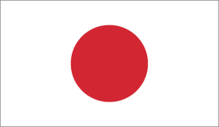
일본, 한국 학교 행사 / 문화

Slide 2
한국과 일본학교의 차이
1. 두발, 복장
2. 동아리
3. 축제

Slide 3
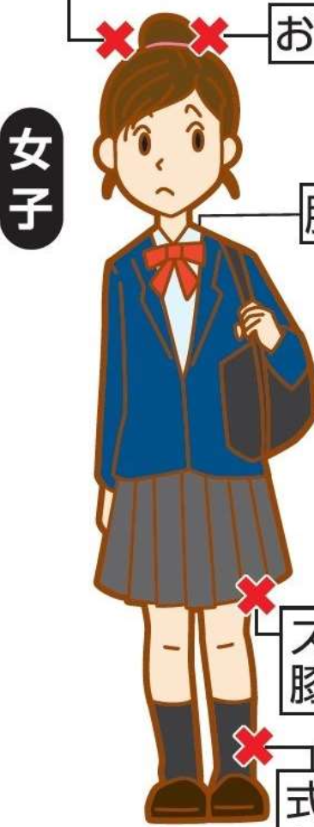
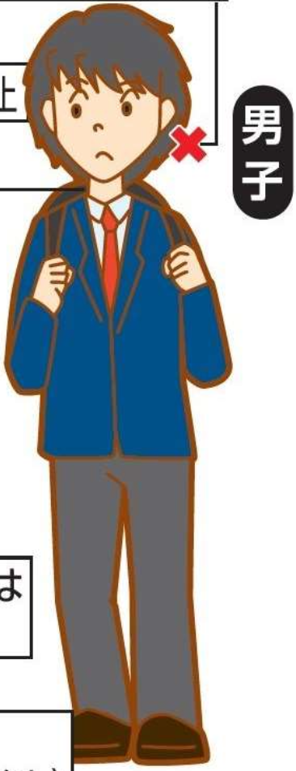
일본 학교의 두발(頭髮), 복장(服裝)

Slide 4
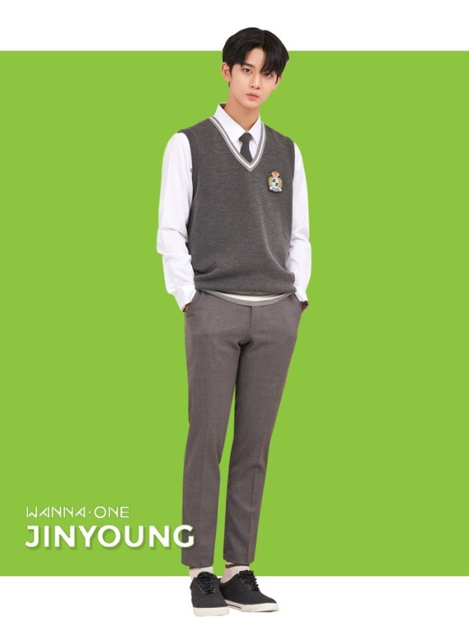
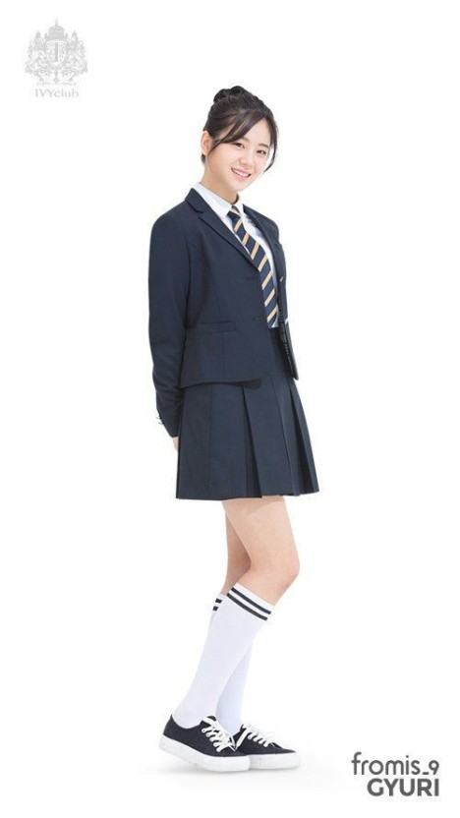
한국 학교의 두발(頭髮), 복장(服裝)

Slide 5
일본, 한국 학교의 두발(頭髮), 복장(服裝) 차이점
1. 두발은 일본보다 한국이 훨씬 자유로운편이다.
2. 복장은 교복에 대한 규정은 비슷하지만
한국에선 입는 것에 대한 자유가 많이 생기고있다.

Slide 6
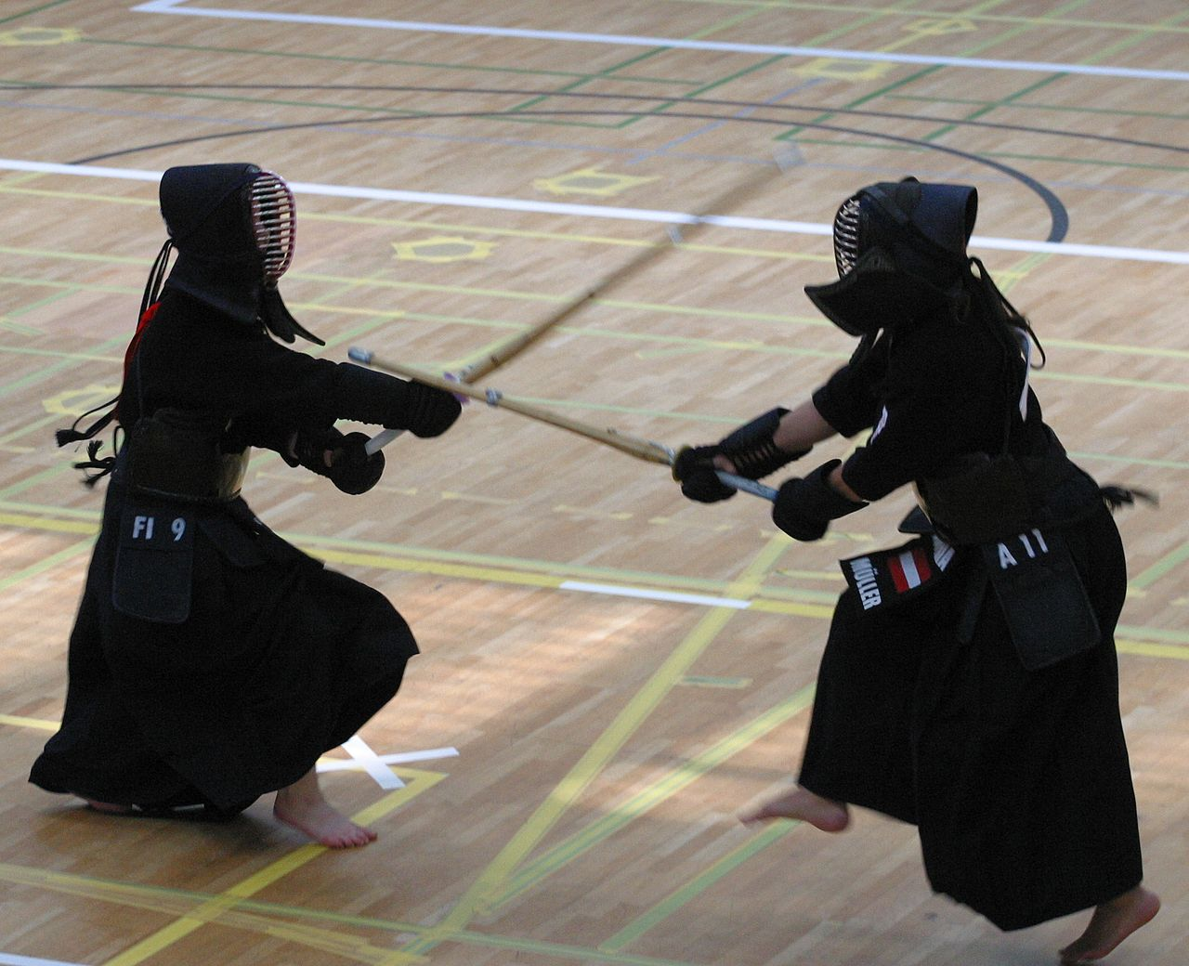
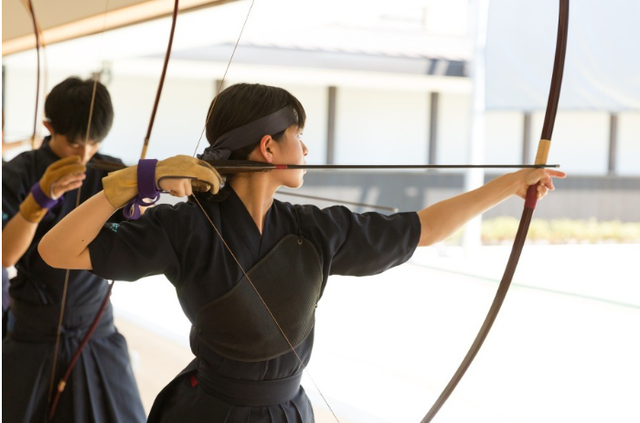
일본의 동아리(部活)

Slide 7
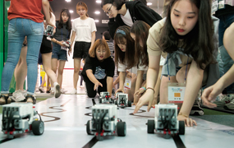
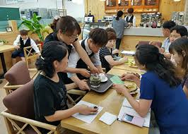
한국의 동아리(部活)

Slide 8
일본, 한국학교의 동아리 차이점
1. 일본은 동아리를 중요시하고 시간을 많이 투자함, 종류도 그만큼 많음.
2. 한국은 동아리보다는 학업에 많이 투자하는 편, 종류도 그만큼 적음.

Slide 9
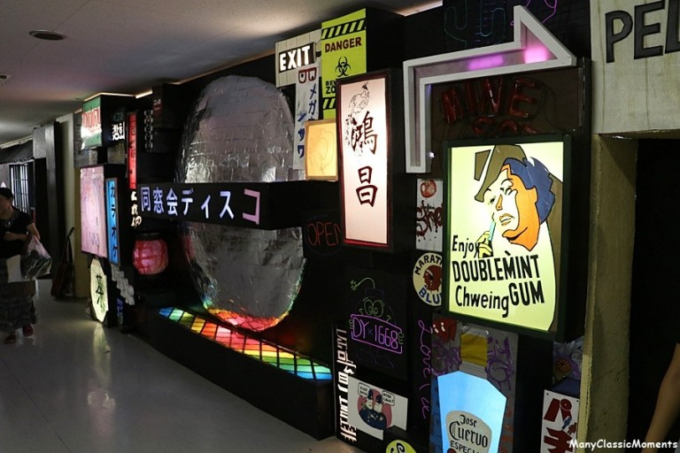
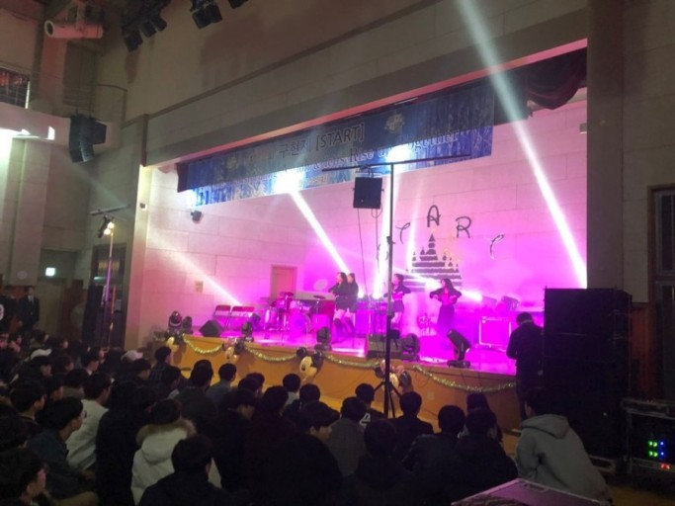
일본, 한국 학교의 축제

Slide 10
일본, 한국 학교의 축제 차이점
1. 일본은 외부인의 출입이 가능, 반 별끼리 운영하거나 동아리에서 운영해서 교실을 꾸미거나 학생들끼리 먹거리를 만들어 먹음
2. 한국은 외부인의 출입을 금지 시키는 곳이 많고, 장기자랑이나 공연 위주의 활동을 하는 것이 특징.

